Slide 1
Zanjas y Excavaciones a Nivel del Empleador Departamento de Ciencias Medioambientales y Salud Pública de la Universidad de Cincinnati

Slide 2
Aviso de Responsabilidad
Este material ha sido elaborado con el núnero de subvnción SH-05166-SH9 de la Administración de Seguridad y Salud Ocupacional, Departamento de Trabajo de EE.UU. No refleja necesariamente las opiniones o políticas del Departamento de Trabajo de EE.UU. Ni la mención de nombres comerciales, productos comerciales u organizaciones implica el patrocinio del gobierno de EE.UU.
Notes:
Se requiere este aviso bajo la concesión de OSHA Susan Harwood.

Slide 3
Introducción
En este curso, desarrollaremos una comprensión profunda de las regulaciones de la Subparte P del 29 CFR 1926 y la responsabilidad que tienen los empleadores sobre la seguridad de sus empleados.
Notes:
El propósito es asegurarse de que usted tiene un comprensión sólida de las regulaciones de la Subparte P, y la responsabilidad del empleador para la seguridad de sus empleados.

Slide 4
Objetivos de aprendizaje
Identificar los derechos de los trabajadores y las responsabilidades del empleador en virtud de la Ley OSHA
Definir más de 20 términos clave asociados con los peligros y las protecciones de zanjas y excavaciones.
Discutir las estadísticas de lesiones y enfermedades para trabajos de zanjas y excavación.

Slide 5
Objetivos de aprendizaje
Identificar e interpretar con precisión los peligros comunes asociados con las zanjas y excavaciones.
Identificar las causas fundamentales de los incidentes relacionados con peligros al trabajar dentro alrededor de zanjas y excavaciones.
Estimar el costo potencial de las lesiones y citaciónes asociadas con las zanjas y excavaciones.
Definir los requisitos específicos de excavación de la Subparte P
Definir los requisitos de la Subparte P para los Sistemas de Protección

Slide 6
Objetivos de aprendizaje
Definir los Apéndices de la Subparte P
Discutir los elementos efectivos de un programa de seguridad de zanja y excavación.
Determinar la capacitación necesaria requerida por la Subparte P que los trabajadores necesitan para identificar y evitar los peligros.
Determinar qué personas tienen el conocimiento, la experiencia y las calificaciones para actuar como la persona competente y discutir sus deberes como persona competente.

Slide 7
Pongamos a prueba nuestro conocimiento
Prueba posterior a la clase

Slide 8
Evaluación previa (P1)
Las rampas estructurales utilizadas únicamente por los empleados como medio de acceso y salida de las excavaciones deberán ser diseñadas por:
a. Ingeniero/a Calificado/a
b. Persona Competente
c. Arquitecto/a
d. Empleados/as
Notes:
La respuesta es B

Slide 9
Evaluación previa (P2)
2. Las excavaciones deben ser inspeccionadas diariamente por una Persona Autorizada.
a.Cierto
b.Falso
Notes:
La respuesta es B

Slide 10
Evaluación previa (P3)
3. Un “Escudo de Zanja“, comunmente conocido como “Caja de Zanja" en el ámbito de zanjeo, es un Sistema de ingeniería diseñado para proteger a aquellos que están trabajando en una zanja.
a. Cierto
b. Falso
Notes:
La respuesta es A

Slide 11
Evaluación previa (P4)
4. Una Zanja y una Excavación son lo mismo:
a. Cierto
b. Falso
Notes:
La respuesta es B

Slide 12
Evaluación previa (P5)
5. Las excavaciones de más de _____ pies deben ser sometidas a pruebas antes de que los empleados entren en los lugares donde podrían existir atmósferas potencialmente ______________.
a. 4 ', Peligrosas
b. 4 ', Ambientes
c. 6 ', Peligrosas
d. 6 ', Ambientes
Notes:
La respuesta es A

Slide 13
Evaluación previa (P6)
6. ¿La parte inferior de un escudo de zanja (caja de zanja) no debe estar a más de ______ pies por encima del fondo de la zanja o excavación?
5’
3’
1’
2’
Notes:
La respuesta es D

Slide 14
Evaluación previa (P7)
7. ___________ causa / causan la mayoría de las muertes en excavaciones.
Servicios públicos subterráneos
Acumulación de agua
Derrumbes
Equipo pesado
Notes:
La respuesta es C

Slide 15
Evaluación previa (P8)
8. En excavaciones de más de 4 pies de profundidad, un medio de salida _________.
No es necesario
Debe estar ubicado a menos de 100 pies de los trabajadores
Debe estar ubicado a menos de 200 pies de los trabajadores
Debe estar ubicado a menos de 25 pies de los trabajadores
Notes:
La respuesta es D

Slide 16
Evaluación previa (P9)
9. ¿Cuál de las siguientes afirmaciones no es cierta sobre el suelo Tipo C?
Si el tipo es desconocido, debe asumir que todo el suelo es Tipo C
Si está inclinado, requiere un ángulo de 34 °
Se puede utilizar bancos.
El suelo tipo C suele estar muy suelto y propenso a derrumbarse.
Notes:
La respuesta es C

Slide 17
Evaluación previa (P10)
10. ______________ implica inclinar el material hacia atrás en un plano continuo.
Apuntalamiento
Blindaje
Declives
Bancales
Notes:
La respuesta es C

Slide 18
Derechos del Trabajador
Los trabajadores tienen derecho a:
-Un lugar de trabajo seguro
-Cierta información proporcionada por el empleador
-Presentar quejas de seguridad
-Recibir entrenamiento
-Participar en las inspecciones de OSHA
Notes:
Los trabajadores pueden pedir y recibir información del empleador sobre las reglas y regulaciones de OSHA, la medición o monitoreo obligatorio de sustancias tóxicas, y procedimientos de emergencia.
También pueden presentar quejas formales con anonimato a OSHA, recibir entrenamiento obligatorio de OSHA, y participar en la parte del “andar alrededor” de una inspección de OSHA.

Slide 19
Derechos del Trabajador
Los trabajadores tienen derecho a:
-Negarse a realizar trabajos peligrosos
-Examinar los registros de OSHA
-Información sobre sustancias químicas peligrosas
-Registros médicos
Notes:
Los trabajadores pueden negarse a realizar trabajo peligroso si creen, con razón, que hay el riesgo de lesión seria o muerte, y el empleador se niega a arreglar la situación cuando el/la empleado/a se lo pida.
También tienen acceso a examinar el registro de heridas y enfermedades registradas de OSHA 300, obtener papeles de datos por químicos peligrosos, y ver anotaciones médicas y de exposiciones del trabajo.

Slide 20
Derechos del Trabajador
Los trabajadores tienen derecho a:
-Impugnar el período de abatimiento
-Participar en los procedimientos de cumplimiento de la ley.
-"Denunciar" a los empleadores
-Protección contra la discriminación
Notes:
Los trabajadores tienen el derecho de contestar un periodo de aplacamiento a un empleador por OSHA, intervenir en el proceso judicial de ejecución contra el empleador, y reportar condiciones no seguras o prácticas a OSHA sin miedo de represalia del empleador.

Slide 21
PÓSTER GRATUITO DE OSHA DEL LUGAR DE TRABAJO
¿Qué es el póster de OSHA y por qué lo necesito?
El póster de seguridad y salud en el trabajo de OSHA: es la ley, disponible de forma gratuita en OSHA, informar a los trabajadores sobre sus derechos en virtud de la ley de salud y seguridad ocupacional. Todos los empleadores cubiertos deben exhibir el póster en su lugar de trabajo. Los empleadores no necesitan reemplazar versiones anteriores del póster. Los empleadores deben exhibir el póster en un lugar visible donde los trabajadores puedan verlo.
Si se encuentra en un estado con un plan estatal aprobado por OSHA, puede haber una versión estatal del póster de OSHA. Las agencias del gobierno federal deben usar el póster de la agencia federal.
¿Cómo obtengo una copia?
Puede obtener una copia del póster de OSHA de varias formas:
Solicite una copia impresa en línea desde la página web de Publicaciones de OSHA. La versión en inglés es la publicación número 3165. La versión en español es la publicación número 3167.
Solicite una copia impresa por teléfono. Llame al número gratuito de OSHA al 1-800-321-6742 (OSHA) o a la Oficina de publicaciones de OSHA al 202-693-1888
Descargue una copia del sitio web de OSHA. Nota: OSHA requiere que las reproducciones o facsímiles del póster sean de por lo menos 8.5 "x 14" pulgadas con letra de 10 puntos. Consulte las instrucciones a continuación para descargar una versión compatible del póster.
Más información aquí : https://www.osha.gov/Publications/poster.html
Notes:
1903.2(a)(1) Cada empleador debe publicar y mantener que queda publicada una noticia o noticias, para que proveer por OSHA, El Departamento del Labor de los EE.UU, informado a los empleados de las protecciones y obligaciones estipuladas en el Acto, y por asistencia e información, incluso copias del Acto y de normas específicas de salud y seguridad, empleados deben contactar a su empleador o la oficina más cercana del Departamento del Labor. Esa noticia o esas noticias deben ser publicadas por el empleador en cada establecimiento en un lugar visible o lugares visibles a los empleos donde son publicadas típicamente. Cada empleador debe tomar medidas para asegurar que esas noticias no serán cambiadas, anuladas, o cobradas con otro material.

Slide 22
Responsabilidades del Empleador
Los empleadores son responsables de:
-Proporcionar un lugar de trabajo seguro
-Cumplir con OSHA
-Examinar las condiciones del lugar de trabajo
-Advertir de los peligros potenciales
-Garantizar herramientas y equipos seguros
Notes:
Es la responsabilidad del empleador para proveer un lugar de trabajo libre de peligros reconocidos para sus empleados. Obedecer al Acto y Administración de Seguridad y Salud Ocupacional, incluso todas regulaciones aplicables en 29 CFR 1904, 1910, y 1926, ayuda el empleador a hacer esto. Otras responsabilidades incluyen examinar condiciones del lugar de trabajo para determinar su seguridad y advertir los empleos de riesgos potenciales con señales, etc. El empleador también debe asegurar herramientos seguros, ya sea que fueran proveídos del empleador o no.

Slide 23
Responsabilidades del Empleador
Los empleadores son responsables de:
-Tener procedimientos seguros
-Proporcionar una capacitación de seguridad comprensible
-Tener y entrenar en Comunicación de Riesgos
-Proporcionar exámenes médicos cuando corresponda
-Colocar el póster acerca derechos de los empleados
Notes:
Tener procedimientos que explican cómo hacer el trabajo seguramente y proveer entrenamiento que puede ser entendido por los empleos que lo reciben están partes de la responsabilidad del empleador. Esto puede incluir tener entrenamiento en otros idiomas que inglés si es necesario. Otra responsabilidad del empleador es tener un programa de comunicación por riesgo escrito si hay químicos peligrosos en el lugar de trabajo. Nunca es aceptable para los empleados que trabajan con químicos sin recibir entrenamiento sobre cómo hacerlo seguramente. También, la información de seguridad de químicos siempre debe ser accesible a los empleos y sus representantes.
Empleados están requeridos que tener ciertas examinaciones médicas realizadas por empleos bajo algunas regulaciones de OSHA con el costo como responsabilidad del empleador. Cada empleador también debe publicar el poster de los derechos de trabajadores (o algo equivalente del departamento de labor del estado) en cada establecimiento en un lugar prominente. El poster resume los derechos de empleados que trabajan en los EE.UU.

Slide 24
Responsabilidades del Empleador
Los empleadores son responsables de:
-Informar de las muertes y lesiones graves
-Mantener registros de lesiones / enfermedades
-Proporcionar acceso al registro de lesiones / enfermedades
-Proporcionar acceso a los registros médicos / de exposición
-No discriminar
Notes:
Hay muchos requisitos de registro para empleadores:
Reportar heridas serias (que supone amputaciones, pérdida de un ojo, y hospitalizaciones de 3 o más) y muertes a OSHA dentro de 8 horas. Estados con planes mantenidos por el estado tienen su oficina de OSHA donde pueden reportar mientras estados bajo OSHA federal las reportan a OSHA federal. Guarden anotaciones de heridas y enfermedades en el registro de OSHA 300 y den permiso a trabajadores para ver los registros. Los registros tienen que ser guardados por 5 años.
Den acceso a registros médicos y de enfermedades a los trabajadores relacionados con el trabajo realizado.
Los empleadores están prohibidos de discriminacion contra cualquier empleo por ejercer sus derechos de seguridad y salud.

Slide 25
Responsabilidades del Empleador
Los empleadores son responsables de:
-Publicar citaciones
-Corregir violaciones
-Contar con un programa de seguridad y salud
Notes:
Cuando los empleados reciben citaciones, ellos están requeridos de publicarlos en o cerca del área de la violacion a la vista por un número de días prescrito o hasta que el riesgo sea calmado. También, se da a ellos un periodo de aplacamiento, y al final de esto deben probar a OSHA que el riesgo sea calmado.
Aunque no es un requisito, OSHA recomienda altamente que todos los empleadores adopten e implementen un programa de seguridad y salud. Es anticipado que esto eventualmente sería un requisito para los empleadores bajo el Acto de OSHA.

Slide 26
Definición
Excavación:
cualquier corte, cavidad, zanja o depresión hecha por el hombre en una superficie de tierra, formada por remoción de tierra

Slide 27
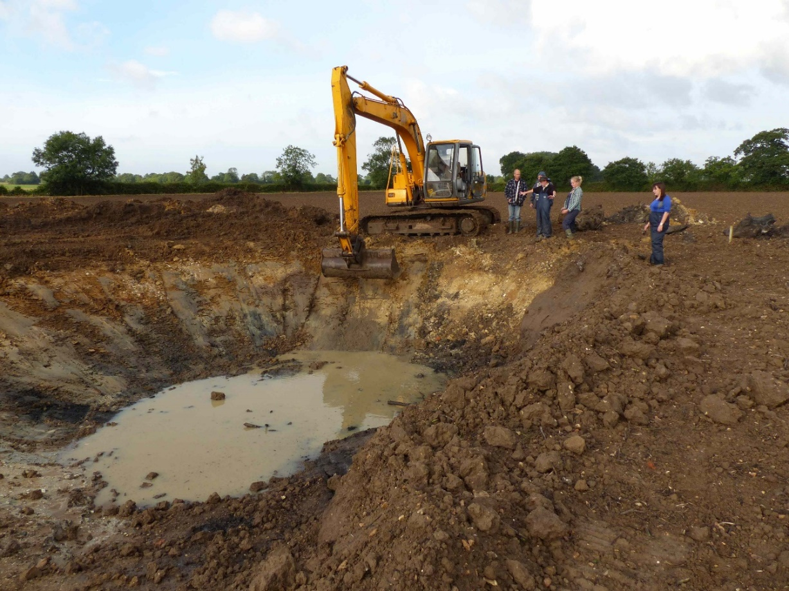
Ejemplo
Agua en el fondo de la excavación
Esta foto de autor desconocido tiene licencia bajo CC BY-ND
Esta imagen es cortesía de creative commons.
Notes:
Ésta es una excavación con agua en el fondo. Crédito de la foto- creative commons.

Slide 28
Definición
Zanja (o excavación de zanja):
una excavación estrecha (en relación con su longitud) realizada debajo de la superficie del suelo
Notes:
Zanja - esta definición es de OSHA. Una zanja generalmente es más profunda que ancha, pero no más de 15 pies ancha al fondo. También se puede formar una zanja por colocar formas u otras estructuras dentro de una excavación.

Slide 29
Ejemplo
Zanja a lo largo de la carretera
Esta foto de autor desconocido tiene licencia bajo CC BY-SA
Esta imagen es cortesía de creative commons.
Notes:
Ésta es una zanja a través y a lo largo de una carretera.
Crédito de la foto-creative commons.

Slide 30
Definición
Derrumbe:
separación de una masa de suelo o material rocoso del lado de una excavación ... en una cantidad suficiente para que pueda atrapar, enterrar o inmovilizar y lesionar a una persona de alguna manera
Notes:
Derrumbe-La definición completa de OSHA incluye “la pérdida de suelo por debajo de un escudo de zanja o sistema de soporte, y su movimiento repentino hacia dentro de la excavación, o por caerse o por deslizarse.”

Slide 31
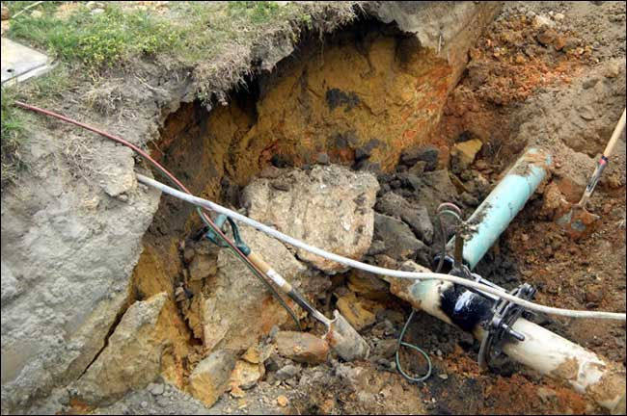
Ejemplo
Derrumbe en la excavación del servicio de agua
Esta imagen es cortesía de OSHA.
Notes:
Éste es una sitio de excavación después de que OSHA llegó y exigió que los trabajadores se evacuaran. Su intervención previno lesiones y posiblemente muertes.
Crédito de la foto-OSHA.
https://www.osha.gov/doc/trench-collapse.html

Slide 32
Definición
Sistema de protección:
un método para proteger a los empleados de los derrumbes, del material que podría caer o rodar desde el frente de la excavación o en la excavación, o del colapso de las estructuras adyacentes.
Notes:
Sistema de protección-Esta definición es de OSHA. OSHA también dice que “Los sistemas de protección incluyen sistemas de soporte, sistemas de pendientes y bancos, sistemas de escudos, y otros sistemas que proporcionan la protección necesaria.”

Slide 33
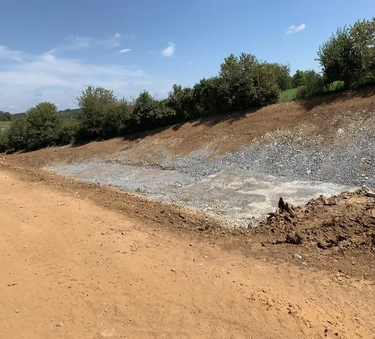
Sistemas de Protección
Apuntalamiento
Blindaje
Declives
Notes:
Foto a la izquierda-un ejemplo de pendiente con las paredes/caras de una excavación por eliminar la potencial para colapso.
Foto usada con permiso de Benjamin Yaney.
Foto en el centro-un ejemplo de blindaje, usando una caja de zanjas para proteger a los trabajadores dentro del colapso de las paredes.
Crédito de foto de blindaje-David Ponder
Foto a la derecha-un ejemplo de apuntalamiento. Su propósito es apuntalar las paredes de la zanja para reforzarse, para que no haya un colapso.
Crédito de foto de apuntalamiento-David Ponder.

Slide 34
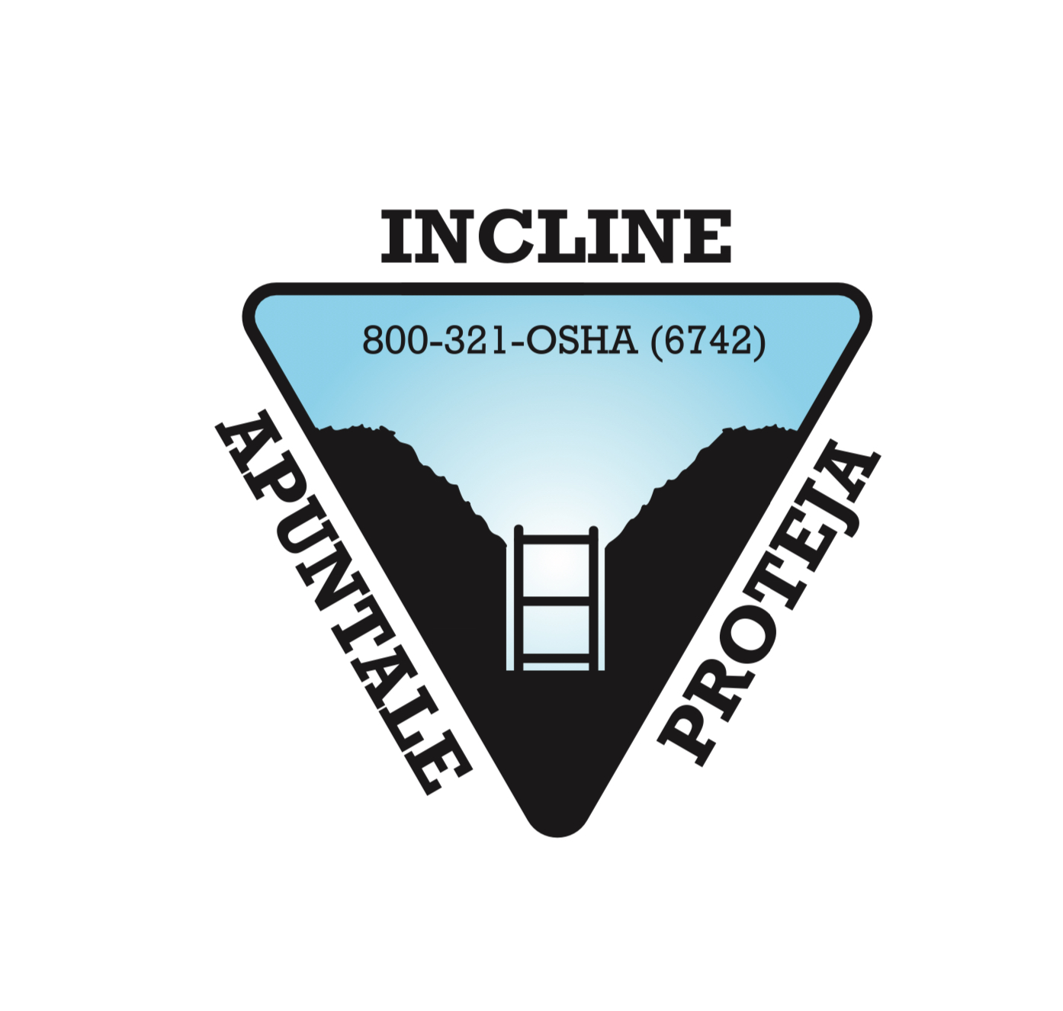
Imagen
Esta imagen es cortesía de OSHA.
Notes:
Esta imagen demuestra la pendiente, el blindaje/apuntalamiento de forma fácil de recordar.
Crédito de la imagen – OSHA.
https://www.osha.gov/SLTC/trenchingexcavation/

Slide 35
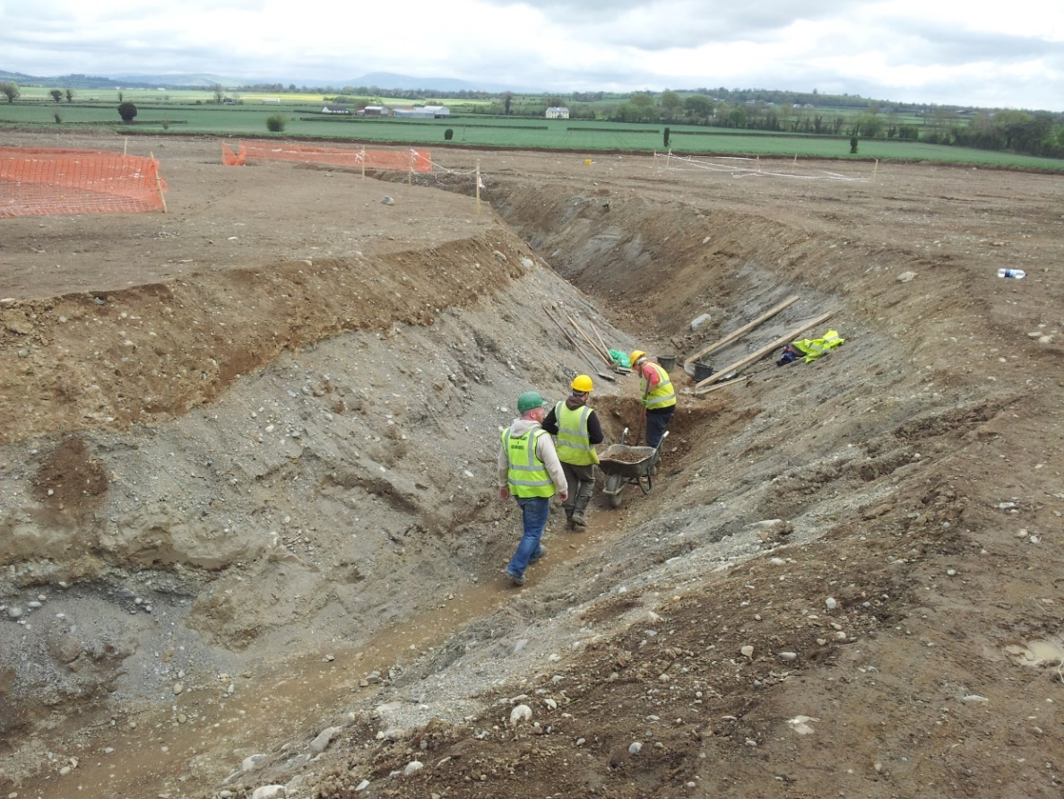
Definición
Declives:
Método para proteger a los empleados de derrumbes mediante la excavación para formar lados de una excavación que están inclinados hacia afuera de la excavación para evitar derrumbes.
Esta foto de autor desconocido tiene licencia bajo CC BY-SA
Esta imagen es cortesía de creative commons.
Notes:
Pendiente-Esta definición es de OSHA. OSHA también dice sobre pendiente que "en angulo de la cuesta necesario para impedir un colapso varía con diferencias en algunos factores como el tipo de tierra, condiciones environnementales de exposición, y aplicación de cargas excedentes."
Crédito de foto-creative commons.

Slide 36
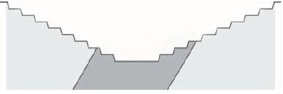
Definición
Bancales:
Método para proteger a los empleados de derrumbes mediante la excavación de los lados de una excavación para formar uno o una serie de niveles o escalones horizontales.
Esta foto de autor desconocido tiene licencia bajo CC BY-SA
Esta imagen es cortesía de creative commons.
Notes:
Bancos-Esta definición es de OSHA. OSHA también incluye “normalmente con superficies verticales o casi verticales entre los niveles.”
Crédito de la foto-creative commons.

Slide 37
Definición
Sistema de soporte:
Una estructura como apuntalamiento o arriostramiento que brinda soporte a una estructura adyacente, instalación subterránea o a los lados de una excavación.
Esta foto de autor desconocido tiene licencia bajo CC BY-SA
Esta imagen es cortesía de creative commons.
Notes:
Sistema de soporte-Esta definición es de OSHA.
Crédito de la foto-creative commons.

Slide 38
Definición
Apuntalamiento:
Una estructura como un sistema de puntales de metal hidráulico, mecánico o de madera que sostiene los lados de una excavación y que está diseñado para evitar derrumbes.
Notes:
Apuntalamiento-Esta definición es de OSHA. El Apuntalamiento también puede llamarse un sistema de apuntalamiento.

Slide 39
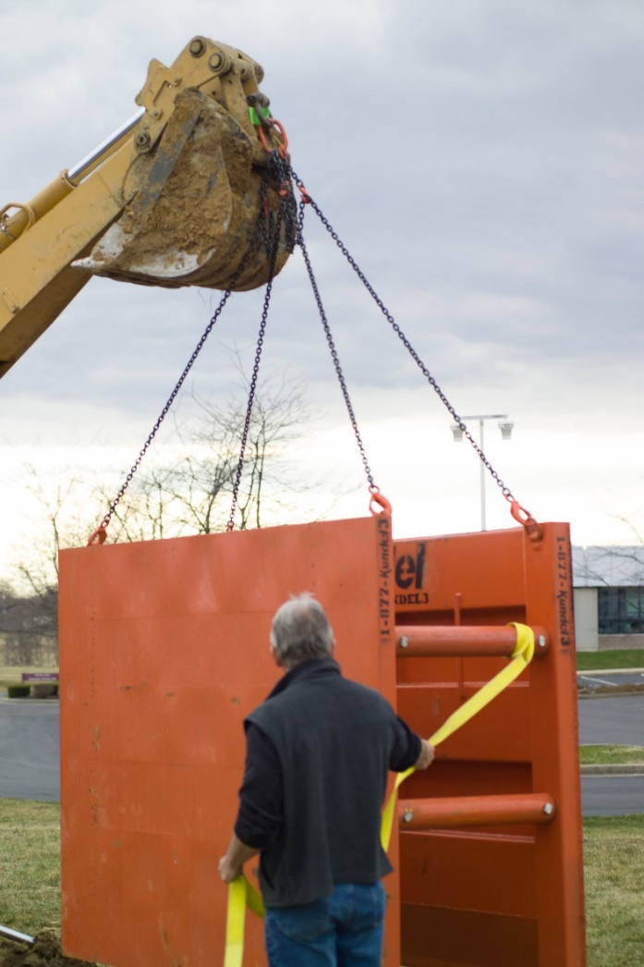
Definición
Escudo:
una estructura que es capaz de resistir las fuerzas impuestas por un derrumbe y por lo tanto proteger a los empleados dentro de la estructura.
Esta foto de autor desconocido tiene licencia bajo CC BY-SA
Esta imagen es cortesía de creative commons.
Notes:
Escudo-Esta definición es de OSHA. OSHA también incluye "escudos pueden ser estructuras permanentes o pueden ser diseñados para ser portables y pueden moverse cuando el trabajo avanza. También, escudos pueden ser pre-manufacturados o construidos por el trabajo según 1926.652(c)(3) or (c)(4). Los escudos que son usados en zanjas normalmente se llama "cajas de zanja" o "escudos de zanja." "
Crédito de foto - creative commons

Slide 40
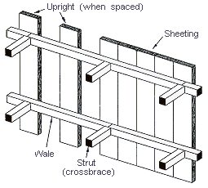
Definición
Riostra cruzada:
los miembros horizontales de un sistema de apuntalamiento instalado perpendicularmente a los lados de la excavación, cuyos extremos se apoyan contra miembros verticales o largueros.
Esta foto de autor desconocido tiene licencia bajo CC BY-SA
Esta imagen es cortesía de creative commons.
Notes:
Riostra cruzada-Esta definición es de OSHA.
Crédito de la foto-creative commons.

Slide 41
Definición
Montante:
los miembros verticales de un sistema de apuntalamiento de zanjas colocados en contacto con la tierra y normalmente colocados de modo que los miembros individuales no entren en contacto entre sí.
Esta foto de autor desconocido tiene licencia bajo CC BY-SA
Esta imagen es cortesía de creative commons.
Notes:
Montante-Esta definición es de OSHA. Se colocan montantes para que los miembros individuales tengan espacios. pequeños entre sí. En contacto u intercontectados uno con el otro suele llamarse "sheeting".
Crédito de la foto-creative commons.

Slide 42
Definición
Riostras:
elementos horizontales de un sistema de apuntalamiento colocados paralelos al frente de excavación cuyos lados se apoyan contra los miembros verticales del sistema de apuntalamiento o tierra.
Esta foto de autor desconocido tiene licencia bajo CC BY-SA
Esta imagen es cortesía de creative commons.
Notes:
Largueros-Esta definición es de OSHA.
Crédito de la foto-creative commons.

Slide 43
Definición
Desconexión:
La liberación accidental o fracaso de un refuerzo transversal.
Notes:
Expulsión-Esta definición es de OSHA.

Slide 44
Definición
Falla:
la rotura, desplazamiento o deformación permanente de un miembro estructural o conexión a fin de reducir su integridad estructural y sus capacidades de apoyo.
Notes:
Falla-Esta definición es de OSHA.

Slide 45
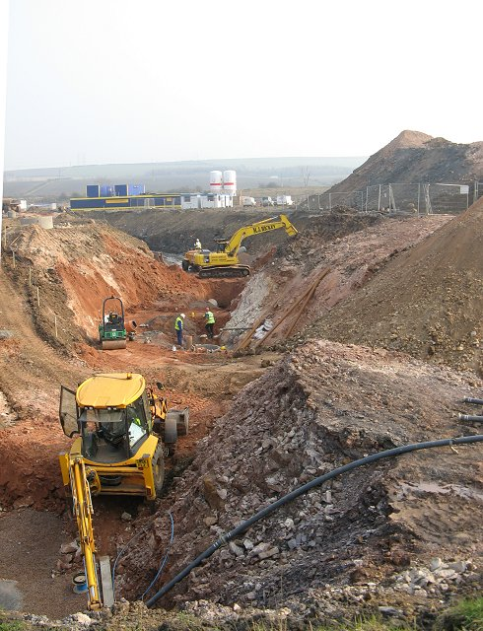
Definición
Caras o lados:
las superficies de tierra verticals o inclinadas formadas como resultado de los trabajos de excavación.
Esta foto de autor desconocido tiene licencia bajo CC BY-SA
Esta imagen es cortesía de Creative Commons.
Notes:
Cara-Esta definición es de OSHA. También conocido como "lado"
Crédito de la foto-creative commons.

Slide 46
Definición
Prácticas de Ingeniería Aceptadas:
requisitos que sean compatibles con los estándares de práctica requeridos por un ingeniero profesional registrado.
Notes:
Prácticas de Ingeniería Aceptadas- Esta definición es de OSHA.

Slide 47
Definición
Hueco de pilar con parte inferior-acampanada:
un tipo de excavación de pozo o excavación de zapata, cuyo fondo se hace más grande que la sección transversal de arriba para formar una forma acampanada.
Notes:
Agujero de muelle con fondo de campana-Esta definición es de OSHA.

Slide 48
Definición
Rampa Estructural:
una rampa construida de acero o madera, generalmente utilizada para el acceso de vehículos.
Notes:
Rampa estructural-Esta definición es de OSHA. OSHA también dice, "las rampas hechas de suelo o rocas no se consideran rampas estructurales."

Slide 49
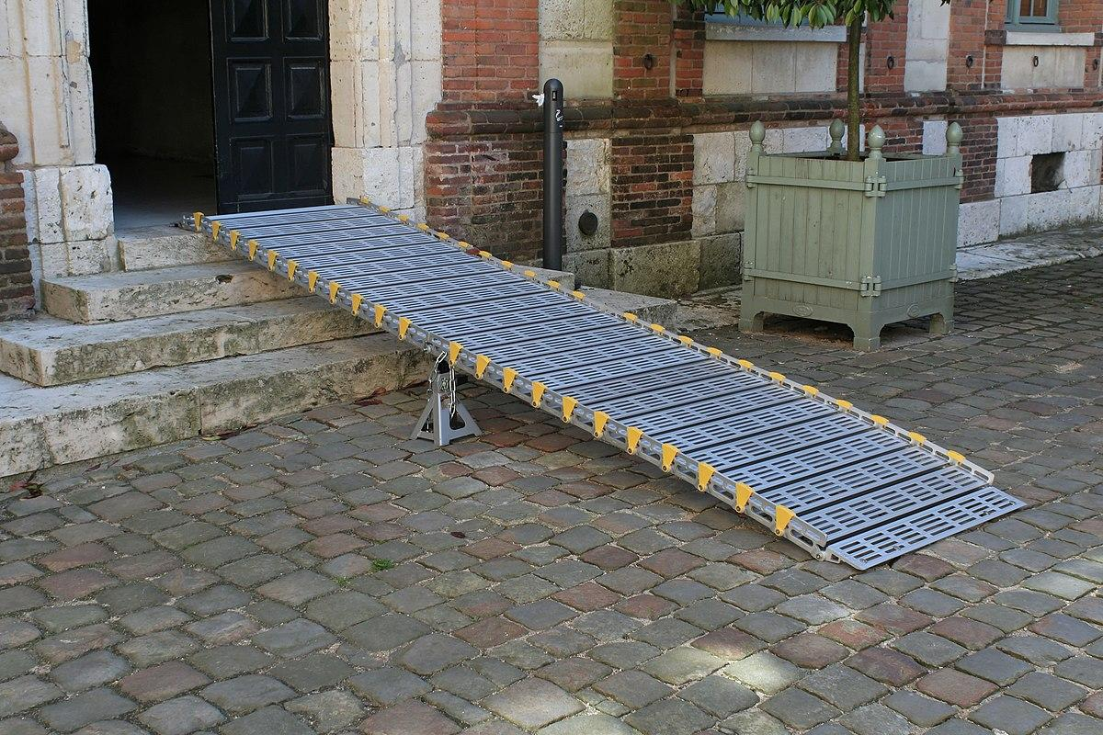
Definición
Rampa:
una superficie inclinada para caminar o trabajar que se utiliza para acceder a un punto desde otro, y está construida con tierra o con materiales estructurales como acero o madera.
Esta foto de autor desconocido tiene licencia bajo CC BY-SA
Esta imagen es cortesía de creative commons.
Notes:
Rampa-Esta definición es de OSHA.
Crédito de foto-creative commons.

Slide 50
Definición
Datos Tabulados:
cuadros y gráficos aprobados por un ingeniero profesional registrado y utilizados para diseñar y construir un sistema de protección.
Notes:
Datos tabulados-Esta definición es de OSHA.

Slide 51
Datos y Estadísticas
Revisar el clip de YouTube
Víctimas mortales en zanjas entre 2013-2017
Obras de construcción industrial (45)
Residencias privadas (39)
Obras de construcción de calles y carreteras (28)
Dos trabajadores mueren tras derrumbarse una zanja en Windsor
Video Cortesía de 9News Denver
Notes:
Estos datos de Agencia de Estadísticas Laborales enseñan el número de incidentes fatales en la construcción, el trabajo de zanjas y excavaciones desde 2013 y 2017, una época de 5 años. No es un número insignificante - en el año 2016 había un muerto cada semana en promedio. Muchos grupos de educación y entrenamiento de OSHA enfoquen en caídas y excavaciones y la seguridad de zanjas mientras ellos asisten a sus empleadores.

Slide 52
Datos y Estadísticas
Tipos de lesiones no mortales:
Avulsión
Conmoción cerebral
Lesión por aplastamiento
Corte, laceración
Luxación articular
Fractura
Heridas internas
Intracraneal
Perforaciones
Dolor
Traumática
Notes:
Esta lista del reporte en línea de OSHA sobre lesiones graves especifica 12 tipos diferentes en 81 lesiones graves de lesiones reportados de trabajos en zanjas y excavación desde 2015. Las más comunes que ocurren son fracturas, después dolor, traumática, heridas internas, y conmoción cerebral.

Slide 53
Datos y Estadísticas
Eventos de lesiones no mortales:
Derrumbe
Caer a través de la superficie
Caer a un nivel más bajo
Caída de estructura colapsada
Caída al mismo nivel
Resbalón
Saltar por encima o hacia un lugar
Notes:
Esta lista del registro OSHA de heridas severas en línea enseña que 7 tipos de eventos que causó 81 heridas serias desde 2015. Todos los eventos tienen relación con superficies o colapsos de caminar/trabajar. Una caída en una zanja que es 6 pies o más de profundidad también es una caída de herida de bajo nivel. Se puede asumir con seguridad que algunas caídas de altura o en bajos niveles y algunas caídas en excavaciones se clasifican en sola una categoria, asi enseñando menos casos en los registros.
Mirando los números, desde 2015-2017 había un promedio de un poco más que 20 incidentes fatales cuando había un promedio de un poco menos que 20 heridas serias por año. Lo que nos dice es que riesgos de colapso y caída siempre deben ser corregidos porque más que la mitad de heridas serias son probable resultar en un muerte.

Slide 54
Datos y Estadísticas
Citaciones y costos:
Estándar | # de citaciones | Monto de la multa
1926.651 Requisitos específicos de excavación | 795 | $3.4M
1926.652 Requisitos de los Sistemas de Protección | 613 | $4.2M
Estos datos son cortesía de OSHA (citados por OSHA Federal durante el período de Octubre de 2018 a Septiembre de 2019. Las sanciones que se muestran reflejan cantidades actuales en lugar de iniciales).
Notes:
Esta tabla enseña que el costo directo a los empleadores por no seguir las regulaciones en 1926.651 y 652 - más que $7.5 million! Es solo un aspecto de costo cuando se trata de trabajos de zanjas y excavaciones sin seguridad. Otros costos incluyen:
Costos médicos para heridas
Labor y entrenamiento adicional después de una herida
Productividad y moral perdida
Gastos de estructura aumentado
Costos de seguros
Ingresos perdidos

Slide 55
Costos Directos de las lesiones laborales
En la superficie
Tratamiento médico
Facturas de hospital
Gastos de ambulancia
Indemnización (compensación a los lesionados)
Notes:
Repase los costos directos de las lesiones laborales con la clase.

Slide 56
Costos Indirectos de las lesiones laborales
No evidentes a primera vista.
Equipo dañado
Honorarios legales
Investigación del accidente
Retrasos en los plazos
Peor relación con los clientes
Disminución de la moral de los trabajadores; especialmente si sucede un accidente mortal.
Notes:
Repase los costos indirectos de las lesiones laborales con la clase.

Slide 57
Práctica: Escenario
Durante una inspección de seguridad, observa que una zanja de 6 pies de profundidad no está protegida por escudos, declives (y bancales) o apuntalamientos.
Determine los costos:
Estimar los costos directos e indirectos de la lesión / enfermedad resultante más probable (derrumbe no fatal) si no se toman las medidas correctivas.
Enumere brevemente los factores que consideró para llegar a su estimación en cada área.

Slide 58
Práctica: Determine Costo Total
Para calcular el Costo Directo de la lesión más probable: Derrumbe (pierna rota)
Valor total del reclamo del seguro por lesión o enfermedad $40,043
Para calcular Costo Indirecto, multiplicar el costo directo por un multiplicador de costo.
El multiplicador de costo que se utilice dependerá de la magnitud del costo directo.
Costo Directo | Multiplicador de Costo
$0 - $2,999 | 4.5
$3,000 - $4,999 | 1.6
$5,000 - $9,999 | 1.2
$10,000 o más | 1.1
Costo Directo $40,043 X 1.1 = $44,047 Costo Indirecto
TOTAL = $84,090

Slide 59
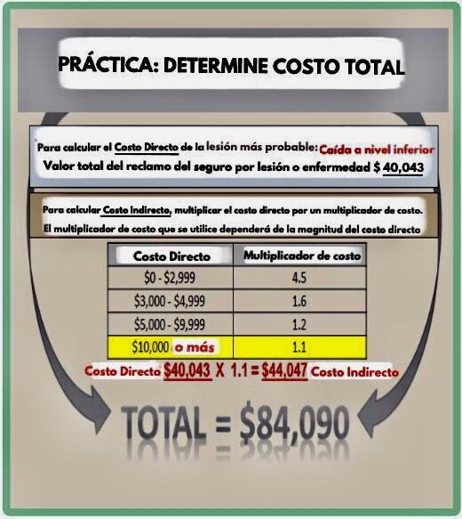
Empezar con el Costo Total
Una de las ventajas de implementar acciones correctivas es el Retorno de la Inversión (ROI)

Slide 60
Próximo, Inversión Total
El incidente que hay que prevenir es derrumbe No-Fatal (pierna rota)
La acción correctiva seleccionada es instalar un protector de zanja.
Calcule el costo total de la inversión (añadir acciones correctivas y mejoras del sistema)
Costo total directo/indirecto: $84,090
Inversión Total (alquilar un escudo de zanja de 6 pies): $1,500

Slide 61
Práctica
Costo
Retorno de la Inversión
Costo Total menos Inversión Total
Costo dividido entre Inversión Total
$84,090
1,500
$82,590
$82,590
$ 1,500
=55.06
5506%

Slide 62
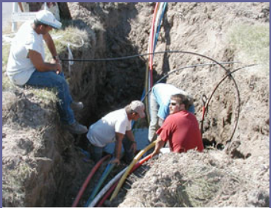
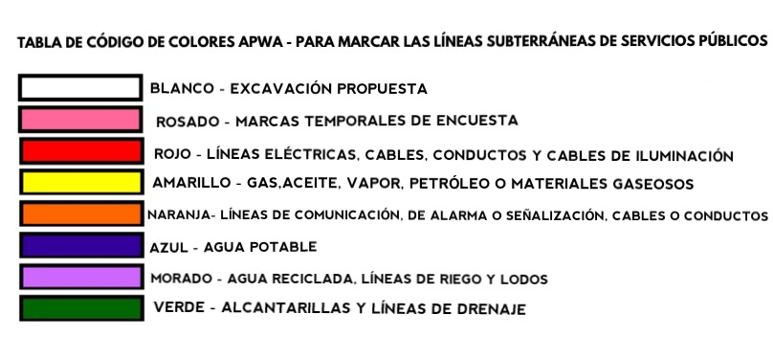
Peligro, Causa, Remedio
Servicios públicos subterráneos
Esta imagen es cortesía de MN Department of Public Safety
Esta imagen es cortesía de OSHA.
Notes:
Nombre algunos peligros asociados con servicios públicos subterráneos y las zanjas (puede ser de la foto o no).
Foto-trabajo de zanjas con múltiples servicios públicos.
Crédito de la foto a la izquierda – OSHA.
https://www.osha.gov/SLTC/etools/hurricane/trenches.html
Crédito de la foto a la derecha-MN DPS
https://dps.mn.gov/divisions/ops/Pages/gopher-state-one-call.aspx

Slide 63
Peligro, causa, remedio
Los escombros están demasiado cerca del borde de la zanja
Sin acceso / salida
Sin protección lateral

Slide 64
Peligro, Causa, Remedio
Servicios públicos subterráneos
Peligro | Causas | Remedio
Liberación de energía, debilita las caras de la excavación. | Daño o contacto con el servicio público | Evitar el área, localizar, purgar o desconectar el soporte de los servicios públicos o protegerlos.
Notes:
Servicios públicos subterráneaos-La liberación de energía es el peligro primario con los servicios públicos subterráneos.
Dañar o entrar en contacto con servicios públicos subterráneos es una causa mayor de lesiones.
Evitar el área es la manera más fácil de protegerse de estos peligros. La próxima mejor cosa The next best thing is releasing stored energy in them before locating and carefully digging until they are reached. Once they are out, protecting them from contact damage or from lack of support are key. Additional details on hazards are below.
Gás natural-explosivo, inflamable, desplaza el oxígeno.
Acantarillado-tóxico
Agua-debilita las paredes de excavación, es un peligro de ahogo, puede impedir la colocación de salidas en la zanja.
Eléctrico-electrocución
Comunicación-electrocución
Agua Pluvial-puede obstaculizar el control de la erosion erosion, es un peligro de ahogo, and puede llevar producto químico

Slide 65
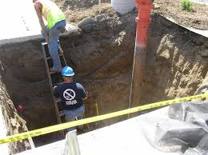
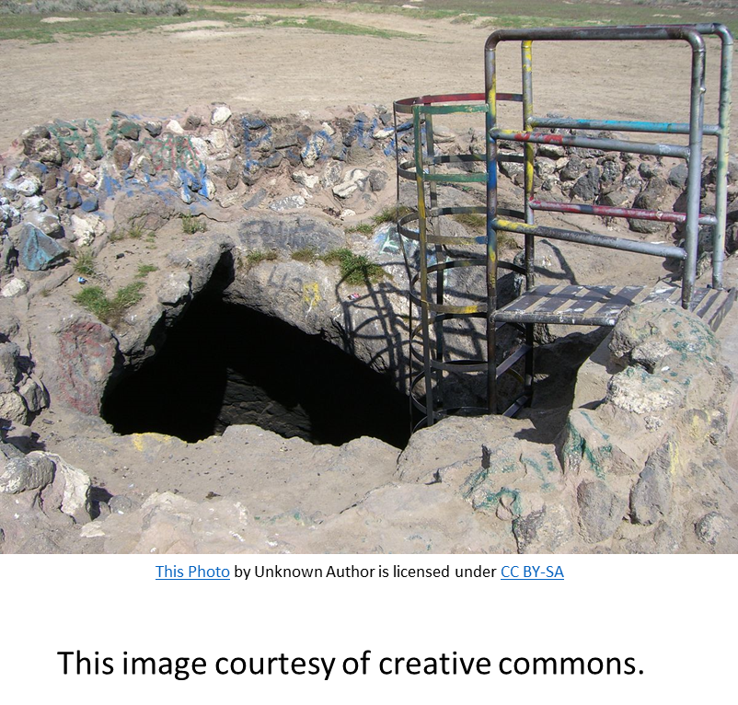
Peligro, Causa, Remedio
Acceso y salida
Esta imagen es cortesía de MNOSHA.
Notes:
Nombre algunos peligros asociados con acceso y salida (puede ser de la foto o no)
Crédito de la foto a la izquierda-creative commons.
Crédito de la foto a la derecha – MNOSHA
https://dli.mn.gov/sites/default/files/pdf/construc_sem_excavation_trenching_0317.pdf

Slide 66
Peligro, Causa, Remedio
Uso inadecuado de la escalera.
Sin protección lateral

Slide 67
Peligro, Causa, Remedio
Acceso y salida
Peligro | Causas | Remedios
No poder salir, resbalar, tropezar, caer, colapsar, entrar en contacto con el equipo | Medios o estructuras inexistentes o deficientes | Garantizar la cantidad e integridad del equipo, separar los vehículos del personal
Notes:
Acceso y salida-no tener una manera segura de entrada y salida de una excavación es un peligro. Si los trabajadores necesitan evacuar de una excavación, su salida no puede estar muy lejos porque demoraría demasiado para que salieran. No se puede esperar que los trabajadores salgan de una zanja usando las paredes, servicios públicos, u otro equipo - fácilmente podrían tropezar, deslizarse, o caerse y lesionarse. Si el medio de entrada o salida no está diseñada correctamente y se derrumba, los trabajadores podrían aplastarse o quedarse atrapados por el suelo o el equipo.
Las causas primarias de estos peligros son no colocar acceso y salida apropiadamente (según las regulaciones) o ni tener nada. A veces, la colocación está correcta, pero los trabajadores no lo usan, lo que hace la causa relacionada al sistema. Tal vez los trabajadores no fueron instruídos cómo o no tienen la expectativa de usarlo.
Los remedios a estos peligros incluyen tener el número suficiente y ubicaciones apropiadas de entradas y salidas, y la separación de vehículos y equipo de peatones.

Slide 68
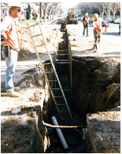
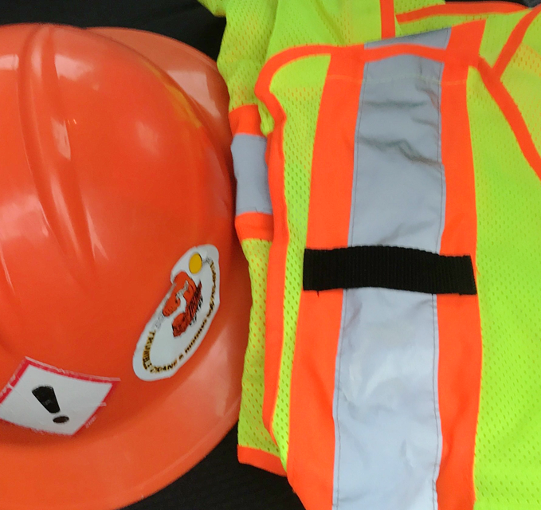
Peligro, Causa, Remedio
Vehículo y equipo
Imagen cortesía de OSHA.
Notes:
Nombre algunos peligros asociados con vehículos y equipo (puede ser de la foto o no).
Foto a la izquierda usada con permiso de Benjamin Yaney.
Crédito de la foto a la derecha – OSHA
https://www.osha.gov/SLTC/etools/construction/trenching/mainpage.html

Slide 69
Peligro, Causa, Remedio
Los escombros están demasiado cerca del borde de la zanja
Uso inadecuado de la escalera(parece una escalera de extensión desmontada)
Sin protección lateral

Slide 70
Peligro, Causa, Remedio
Vehículos y Equipo
Peligro | Causas | Remedios
Entrada de vehículo, golpeado por la carga o el equipo | Advertencias y barreras insuficientes, personal dentro del área de trabajo del equipo | Designar y marcar rutas de vehículos, establecer zonas de acceso restringido para peatones
Notes:
Equipo y tráfico vehicular-los vehículos al rededor de las zanjas y excavaciones también son peligros. Esto puede incluir tráfico además de equipo en el sitio de trabajo. Cualquier vehículo que accidentalmente entra en una zanja o excavación es malo para el motorista y para cualquier persona trabajando en el área. El suelo, rocas, u otras piezas de tierra que se remueven de la excavación pueden caer y causar lesiones a los trabajadores cerca. Muchas veces, puede ser difícil para los operadores del equipo estar conscientes de quien está en su. área de trabajo porque están enfocados en lo que están trabajando, entonces existe la posibilidad de ser golpeado por operaciones de excavación, carga, y descarga.
Las causas incluyen falta de equipo. de advertencia y barreras. El equipo de advertencia puede incluir la dirección y redirección de tráfico, y también alarmas de reversa y luces en el equipo. Las barreras son para evitar la entrada de vehículos y también de equipo sin querer cuando hay poca visibilidad. Otra causa para estos peligros es cuando el personal y el equipo están en las mismas áreas de trabajo. Las excavaciones generalmente son de tamaño limitado, entonces no es seguro por lo general permitir a personas de pie en la misma zona que equipo en operación.
Los remedios incluyen tener y ejecutar un plan de control de tráfico vehicular interno y externo. También debe incluir la garantización que todo el equipo y el sitio tengan dispositivos de advertencia adecuados. Lo más importante es que el trabajador entienda el proceso y las expectativas y pueda seguir el(los) procedimiento(s).

